Slide 1



Slide 2
Informe de Rendición de Cuentas
2º Cuatrimestre
Mayo-Agosto 2024

Slide 3

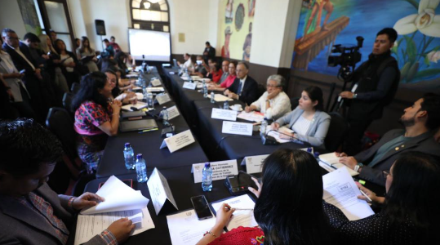

Dirección General de Trabajo
Protege la libertad sindical mediante el trámite de inscripción de personerías jurídicas de sindicatos. Registra contratos laborales de trabajo, para promover y armonizar las relaciones laborales entre los empleadores y los trabajadores.
Reunión de la Comisión Tripartita de Trabajo
PROUCTO/SUBPRODUCTO |  | EJECUCIÓN DE METAS FÍSICAS
 |  | VIGENTE | MAYO | JUNIO | JULIO | AGOSTO | 2do CUATRIMESTRE | % EJECUCIÓN DEL CUATRIMESTRE
Registro y control de relaciones laborales y organizaciones sindicales a empleadores y trabajadores | Documento | 801,050 | 65,430 | 52,564 | 64,898 | 58,771 | 241,663 | 30%
Registro de relaciones laborales con certeza jurídica a empleadores y trabajadores | Documento | 600 | 52 | 46 | 36 | 43 | 177 | 30%
Organizaciones sindicales con personería jurídica reconocida | Documento | 450 | 40 | 33 | 23 | 29 | 125 | 28%
Registro del vínculo económico-jurídico de las relaciones laborales de empleadores y trabajadores | Documento | 800,000 | 65,338 | 52,485 | 64,839 | 58,771 | 241,433 | 30%

Slide 4
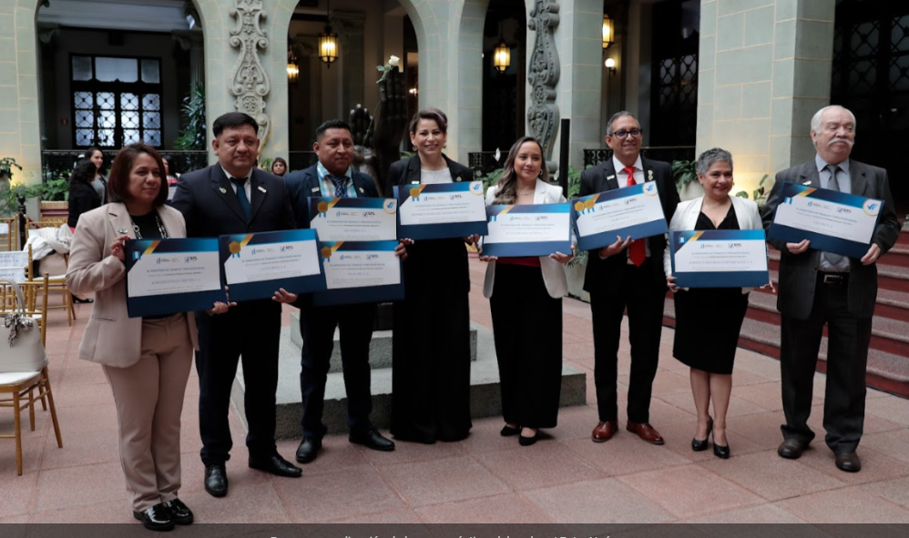
Dirección de Fomento a la Legalidad Laboral
Capacita en derechos y obligaciones laborales a empleadores y trabajadores, con el fin de cumplir la normativa laboral vigente y evitar faltas laborales.
PROUCTO/SUBPRODUCTO |  | EJECUCIÓN DE METAS FÍSICAS
 |  | VIGENTE | MAYO | JUNIO | JULIO | AGOSTO | 2do CUATRIMESTRE | % EJECUCIÓN DEL CUATRIMESTRE
Trabajadores y empleadores capacitados y asesorados en derechos y obligaciones laborales | Persona | 7,500 | 749 | 585 | 595 | 701 | 2,630 | 35%

Slide 5

Dirección General de Empleo
PRODUCTO/SUBPRODUCTO |  | EJECUCIÓN DE METAS FÍSICAS
 |  | VIGENTE | MAYO | JUNIO | JULIO | AGOSTO | 2do CUATRIMESTRE | % EJECUCIÓN DEL CUATRIMESTRE
Personas informadas, orientadas y colocadas para un trabajo temporal en el exterior | Persona | 12,071 | 2,441 | 1,542 | 1,352 | 1,246 | 6,581 | 55%
Personas extranjeras autorizadas para laborar en Guatemala | Persona | 3,764 | 300 | 333 | 350 | 300 | 1,283 | 34%
Personas formadas en competencias técnico profesionales para el empleo | Persona | 1,144 | 120 | 116 | 220 | 146 | 602 | 53%
Personas orientadas e Intermediadas en el mercado laboral | Persona | 65,140 | 4,912 | 4,913 | 4,916 | 4,857 | 19,598 | 30%
Personas orientadas laboralmente a través de la red nacional de servicios públicos de empleo | Persona | 27,272 | 1,757 | 1,758 | 1,761 | 1,702 | 6,978 | 26%
Personas intermediadas a traves de la red nacional de servicios de empleo | Persona | 7,323 | 610 | 610 | 610 | 610 | 2,440 | 33%
Personas en búsqueda de empleo registradas a traves de portal Tu Empleo | Persona | 30,545 | 2,545 | 2,545 | 2,545 | 2,545 | 10,180 | 33%
Estudios del Mercado Laboral para facilitar la inserción y movilidad laboral | Documento | 10 | 1 | 1 | 1 | 1 | 4 | 40%
Personas beneficiadas con beca de empleo en actividades económicas diversas | Persona | 663 | 80 | 55 | 80 | 241 | 456 | 69%
Realiza acciones que permite fortalecer el perfil ocupacional de la población en edad de trabajar, así como la intermediación de demanda y oferta laboral a través del Servicio Nacional de Empleo y las Ventanillas Únicas de Empleo -VUME´s-. Promueve la migración laboral en condiciones dignas y seguras tanto a extranjeros, como a nacionales.

Slide 6

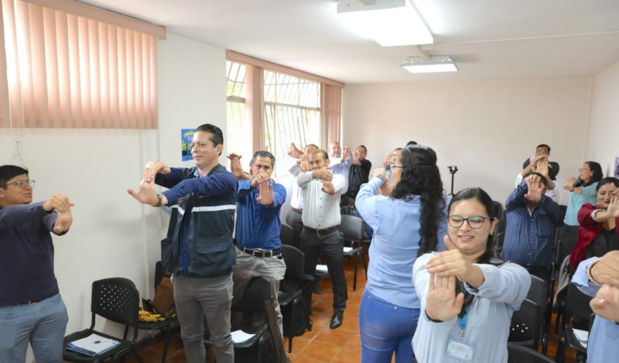
Dirección General de Previsión Social
Departamento de Salud y Seguridad Ocupacional
PRODUCTO/SUBPRODUCTO |  | EJECUCIÓN DE METAS FÍSICAS
 |  | VIGENTE | MAYO | JUNIO | JULIO | AGOSTO | 2do CUATRIMESTRE | % EJECUCIÓN DEL CUATRIMESTRE
Comités bipartitos de trabajadores y empleadores atendidos con servicios de asesoría en salud y seguridad laboral | Entidad | 3,700 | 400 | 400 | 400 | 300 | 1,500 | 41%
Comités bipartitos registrados y asesorados en materia de salud y seguridad ocupacional | Entidad | 3,700 | 400 | 400 | 400 | 300 | 1,500 | 41%
Trabajadores y empleadores capacitados en normas de salud y seguridad ocupacional | Persona | 9,000 | 1,200 | 1,100 | 1,100 | 1,100 | 4,500 | 50%
Servicios de verificación de lugares de trabajo para la prevención de riesgos laborales en materia de salud y seguridad ocupacional | Entidad | 8,010 | 800 | 800 | 800 | 800 | 3,200 | 40%
Centra su atención en salud y seguridad ocupacional que promueva mejores y adecuadas condiciones para los trabajadores.
*Datos recopilados de aspicipsamus derios aut offic te commosam

Slide 7
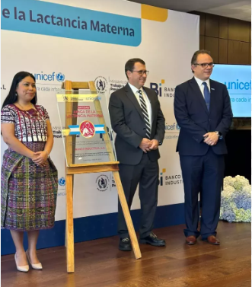
Dirección General de Previsión Social
PRODUCTO/SUBPRODUCTO |  | VIGENTE | EJECUCIÓN 2° CUATRIMESTRE 2024
 |  |  | Mayo | Junio | Julio | Agosto | Total de cuatrimestre | % cuatrimestral
Población sensibilizada y capacitada sobre derechos laborales de grupos vulnerables | Persona | 12,100 | 1,250 | 2,250 | 1,635 | 1,425 | 6,560 | 54%
Empleadores y trabajadores públicos y privados formados sobre derechos laborales e inclusión laboral de personas con discapacidad | Entidad | 10 | 1 | 1 | 1 | 1 | 4 | 40%
Personas capacitadas y sensibilizadas sobre derechos laborales de los trabajadores adolescentes y prevención del trabajo infantil | Persona | 3,000 | 200 | 1,200 | 600 | 175 | 2,175 | 73%
Empleadores y trabajadores capacitados sobre el trabajo de pueblos indígenas y tribales en países independientes (Convenio 169 OIT) | Persona | 2,200 | 250 | 250 | 250 | 300 | 1,050 | 48%
Personas capacitadas y asesoradas sobre los derechos y obligaciones de las Mujeres Trabajadoras | Persona | 2,900 | 300 | 300 | 300 | 350 | 1,250 | 43%
Personas sensibilizadas y capacitadas sobre derechos laborales con énfasis en la temática de discapacidad | Persona | 4,000 | 500 | 500 | 485 | 600 | 2,085 | 52%
Informes sobre el fortalecimiento de la prevención del trabajo infantil | Documento | 10 | 1 | 1 | 1 | 1 | 4 | 40%
Informes de fortalecimiento y promoción de los derechos de las mujeres trabajadoras | Documento | 10 | 1 | 1 | 1 | 2 | 5 | 50%
Personas capacitadas sobre derechos humanos de las mujeres | Persona | 6,000 | 900 | 650 | 500 | 400 | 2,450 | 41%
Personas capacitadas sobre derechos de las mujeres | Persona | 6,000 | 900 | 650 | 500 | 400 | 2,450 | 41%
Eventos de promoción del desarrollo integral de las mujeres | Evento | 5 | 1 | 0 | 0 | 0 | 1 | 20%
Promueve y divulga los derechos laborales de la población en riesgo de vulnerabilidad como lo son: mujeres, adolescentes trabajadores, trabajadores con discapacidad y pueblos indígenas.
*Datos recopilados de aspicipsamus derios aut offic te commosam

Slide 8
Dirección de Recreación del Trabajador del Estado
De conformidad con lo establecido en el Decreto No. 81-70 del Congreso de la República de Guatemala, esta dirección administra los Centros Recreativos y Vacacionales, con el objeto de ejecutar programas de recreación para los trabajadores del Estado, para la sana recreación y buen uso del tiempo libre para el trabajador y sus familias.
PROUCTO/SUBPRODUCTO |  | EJECUCIÓN DE METAS FÍSICAS
 |  | VIGENTE | MAYO | JUNIO | JULIO | AGOSTO | 2do CUATRIMESTRE | % EJECUCIÓN DEL CUATRIMESTRE
Empleados públicos atendidos en centros recreativos y vacacionales | Persona | 98,652 | 9,935 | 10,540 | 13,435 | 10,857 | 44,767 | 45%
Empleados públicos atendidos en centros recreativos | Persona | 77,151 | 8,000 | 8,650 | 11,300 | 8,842 | 36,792 | 48%
Empleados públicos atendidos en centros vacacionales | Persona | 21,501 | 1,935 | 1,890 | 2,135 | 2,015 | 7,975 | 37%
*Datos recopilados de aspicipsamus derios aut offic te commosam

Slide 9
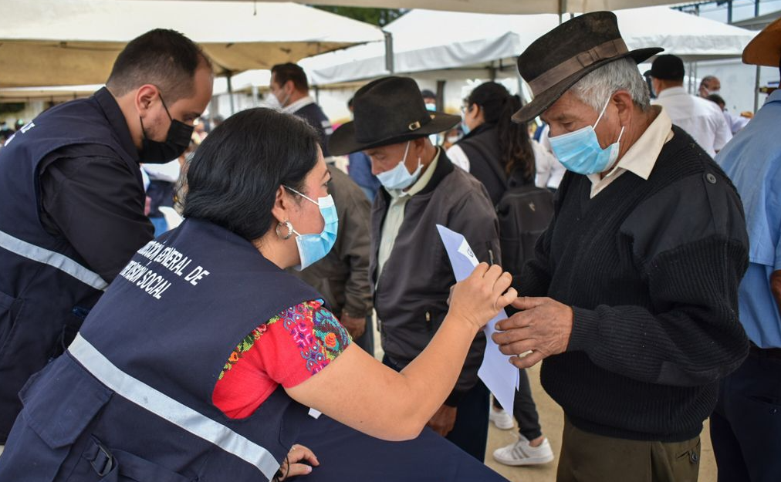
Programa del Aporte Económico del Adulto Mayor
A través de este programa, el gobierno de Guatemala ha impulsado beneficiar al sector adulto mayor de sesenta y cinco años edad, que se encuentren en pobreza extrema, para contribuir a satisfacer sus necesidades básicas mínimas.
PROUCTO/SUBPRODUCTO |  | EJECUCIÓN DE METAS FÍSICAS
 |  | VIGENTE | MAYO | JUNIO | JULIO | AGOSTO | 2do CUATRIMESTRE | % EJECUCIÓN DEL CUATRIMESTRE
Aporte económico entregado al adulto mayor | Aporte | 2,250,800 | 0 | 412,732 | 187,800 | 151,084 | 751,616 | 33%
*Datos recopilados de aspicipsamus derios aut offic te commosam

Slide 10
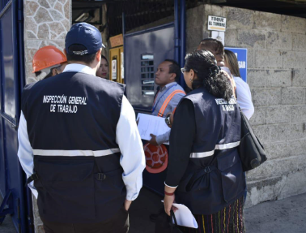
Vela por el cumplimiento de la legislación laboral, aplicando objetivamente para los actores la legislación interna y Convenios Internacionales de trabajo, que permiten una cultura de respeto con enfoque de derechos humanos.
Inspección General de Trabajo
PROUCTO/SUBPRODUCTO |  | EJECUCIÓN DE METAS FÍSICAS
 |  | VIGENTE | MAYO | JUNIO | JULIO | AGOSTO | 2do CUATRIMESTRE | % EJECUCIÓN DEL CUATRIMESTRE
Inspecciones para la verificación del cumplimiento de la legislación laboral en beneficio de trabajadores y empleadores | Evento | 34,500 | 2,681 | 2,858 | 2,459 | 2,561 | 10,559 | 31%
Inspecciones para la verificación del cumplimiento de la legislación laboral que benefician a los trabajadores | Evento | 34,500 | 2,681 | 2,858 | 2,459 | 2,561 | 10,559 | 31%
Trabajadores beneficiados con la restitución de sus Derechos Laborales | Persona | 50,000 | 4,043 | 4,727 | 3,806 | 3,385 | 15,961 | 32%
Trabajadores y Empleadores beneficiados con la aprobación de instrumentos en materia laboral | Documento | 9,000 | 750 | 750 | 750 | 750 | 3,000 | 33%
Trabajadores benificiados con resoluciones en materia laboral | Persona | 9,000 | 750 | 750 | 750 | 750 | 3,000 | 33%
*Datos recopilados de aspicipsamus derios aut offic te commosam

